Slide 1
Платформа PHOTOMOD. Версия 7.3. Новые функциональные возможности
А.Э. Зубарев Заместитель научного директора

Slide 2
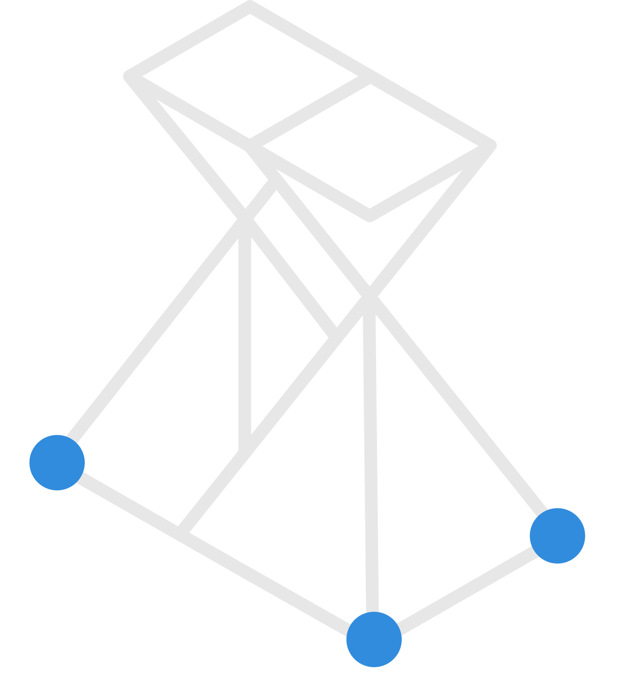
PHOTOMOD. Система цифровой фотограмметрии
Основные возможности
Блочная и маршрутная фототриангуляция
Обработка аэро и космических изображений
Гибкая стратегия построения и редактирования ЦМР / ЦМП
Построение, редактирование и сглаживание горизонталей
3D векторизация в стереорежиме
Ортотрансформирование и мозаика
Создание цифровых карт
Создание 3D моделей
PHOTOMOD 7.3

Slide 3
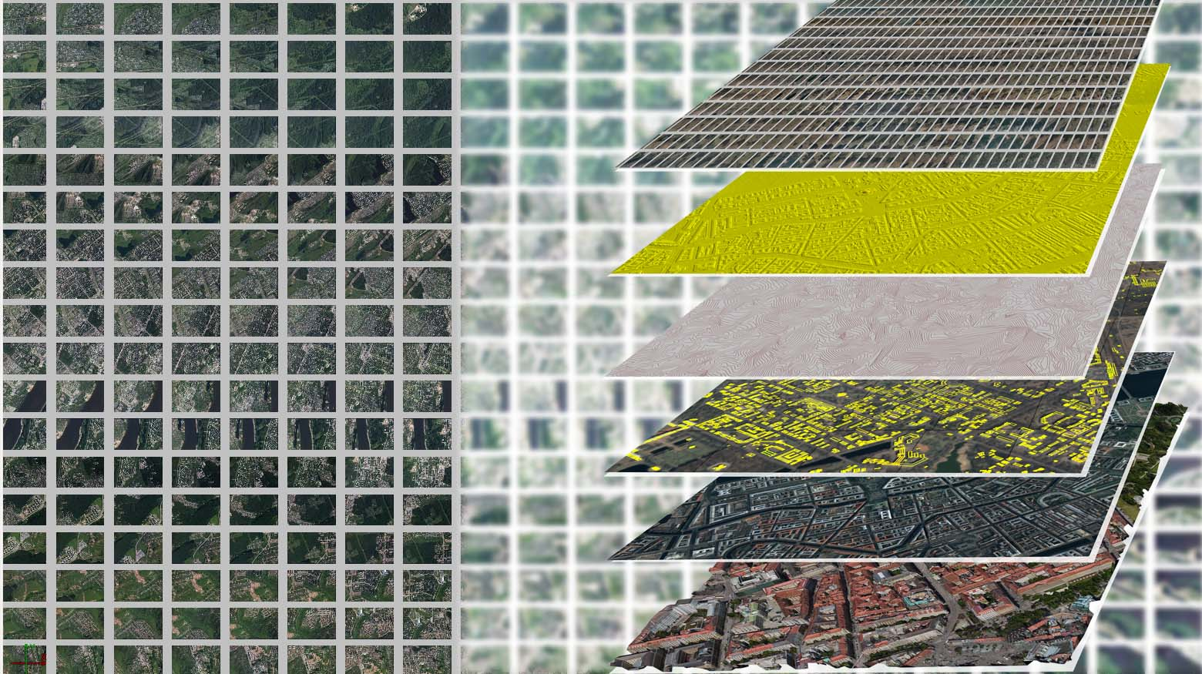
PHOTOMOD. От изображений к конечным продуктам
Триангуляция
ЦМР/ ЦМП
Горизонтали
3D карты
Орто / Истинное орто (TrueOrtho)
3D модели
3D модели
PHOTOMOD 7.3

Slide 4
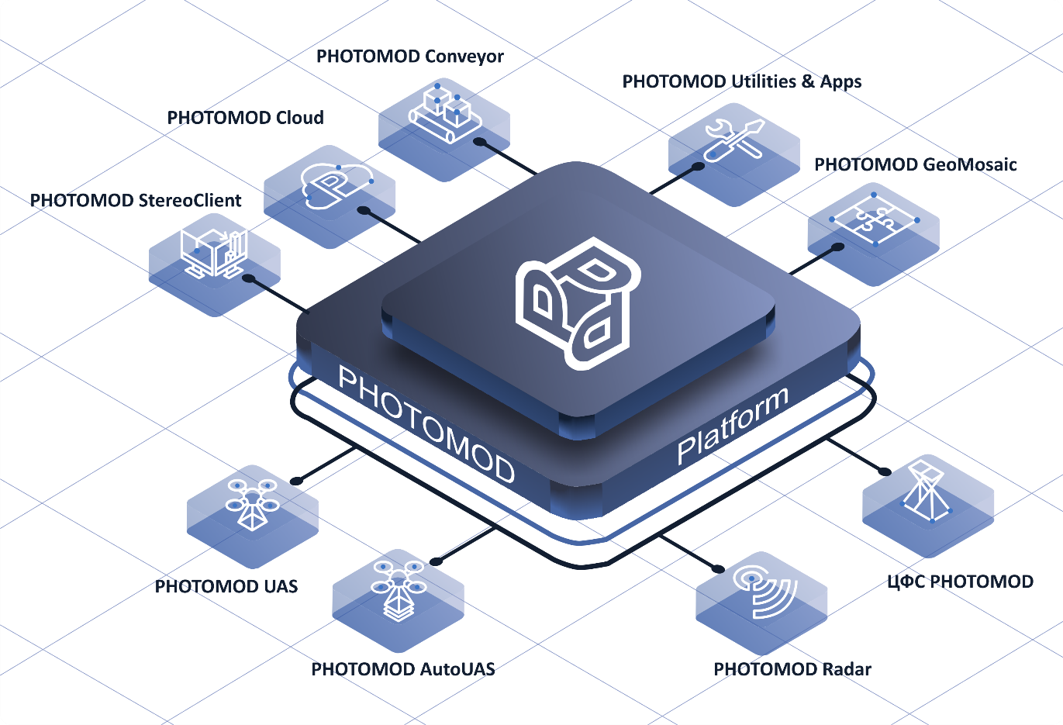
PHOTOMOD. Платформа
Не только рабочие места, но и комплексная система производства
Полная автоматизация получения выходного продукта
Любая конфигурация аппаратного обеспечения – от ПК до облачного сервера
Полное интегрирование источников информации и программно/аппаратного обеспечения
PHOTOMOD 7.3

Slide 5
PHOTOMOD 7.2. Декабрь 2021
Функциональные возможности
Вычисление облака точек по космической сканерным изображениям и ADS
Повышение надежности поиска связующих точек по космическим изображениям
Поддержка многоканальных растров на всех этапах обработки
Цветовой баланс изображений проекта на этапе фототриангуляции с дальнейшим использованием в выходных продуктах
Поиск систематических ошибок на центрах фотографирования вдоль направления полета
Модификации алгоритма построения порезов при создании ортофотопланов
Он-лайн уведомления о новых функциях системы
PHOTOMOD 7.3

Slide 6
PHOTOMOD 7.3. Сентябрь 2022
Главные функциональные возможности
Автоматическое создание мультиканального изображения из отдельных файлов в Raster Converter (только для аэро / БПЛА)
Поддержка расширенной модели коэффициентов дисторсии
Автоматическая отбраковка связующих точек по результатам предварительного уравнивания
Иллюстрированный отчет о выполнении аэротриангуляции
Колоризация (раскраска) внешнего облака точек (LAS) по изображениям проекта
Сохранение в облаке точек и отображение в LasViewer ИК-канала (при наличии)
Построение матрицы высот и TrueOrtho по “внешнему” LAS
Ускоренное получение продуктов по “внешнему” облаку точек (LAS) в PHOTOMOD AutoUAS
Ускорение процесса построения 3D-модели с использованием LAS по матрице высот
Классификация DSM с использованием TrueOrtho+ИК (NDVI/NDWI-индексам)
Новое 3D-окно. Прототип
Встраивание многоуровневых мостов и развязок при Ортотрансформировании
Поддержка новых китайских сенсоров (обработка космической съемки)
Экспорт-импорт систем координат из PHOTOMOD в GeoCalculator и обратно
Кроссплатформенная версия PHOTOMOD AutoUAS (OS Linux)
PHOTOMOD 7.3

Slide 7
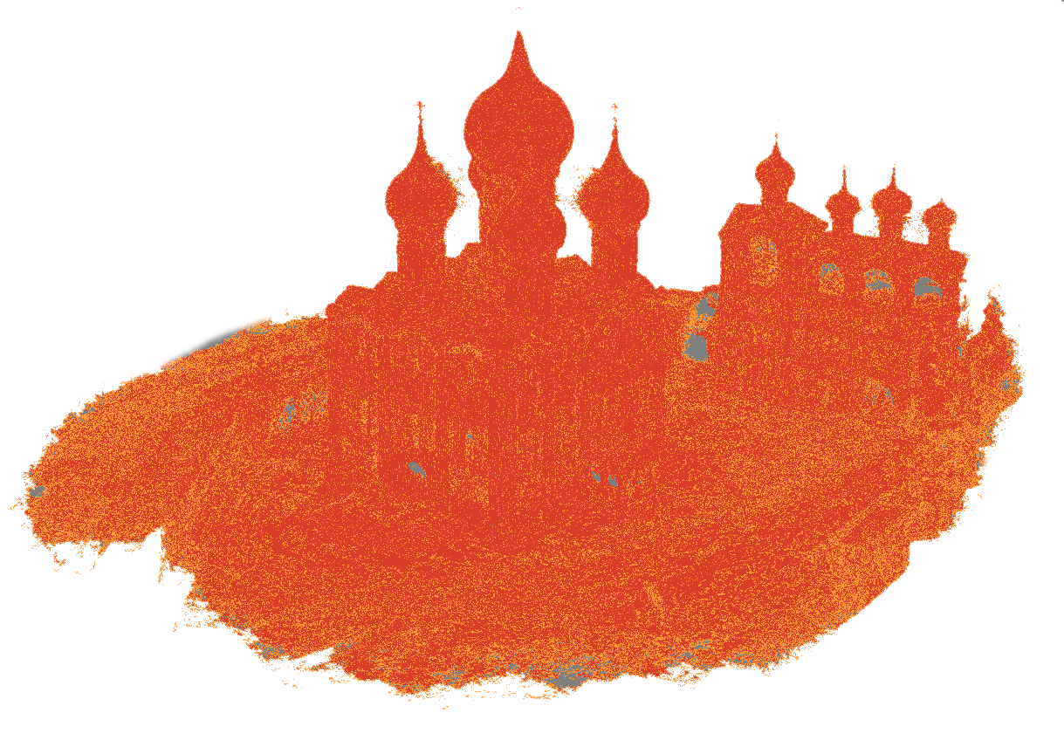
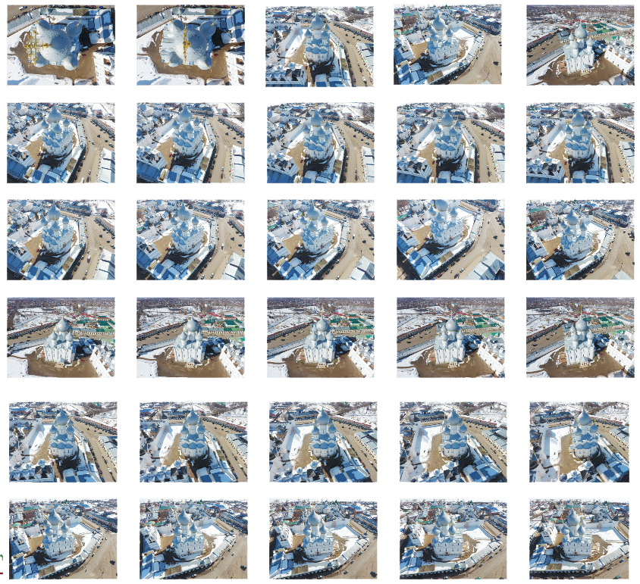
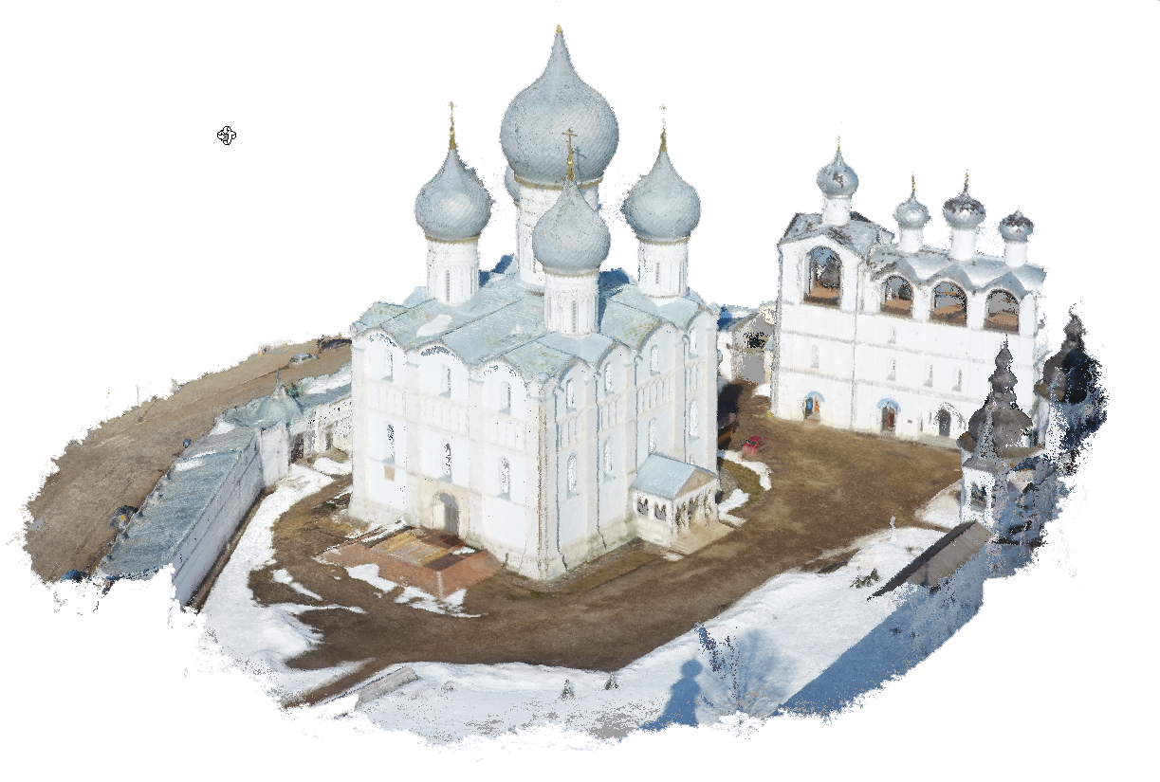
Колоризация “внешнего” облака точек
PHOTOMOD 7.3

Slide 8
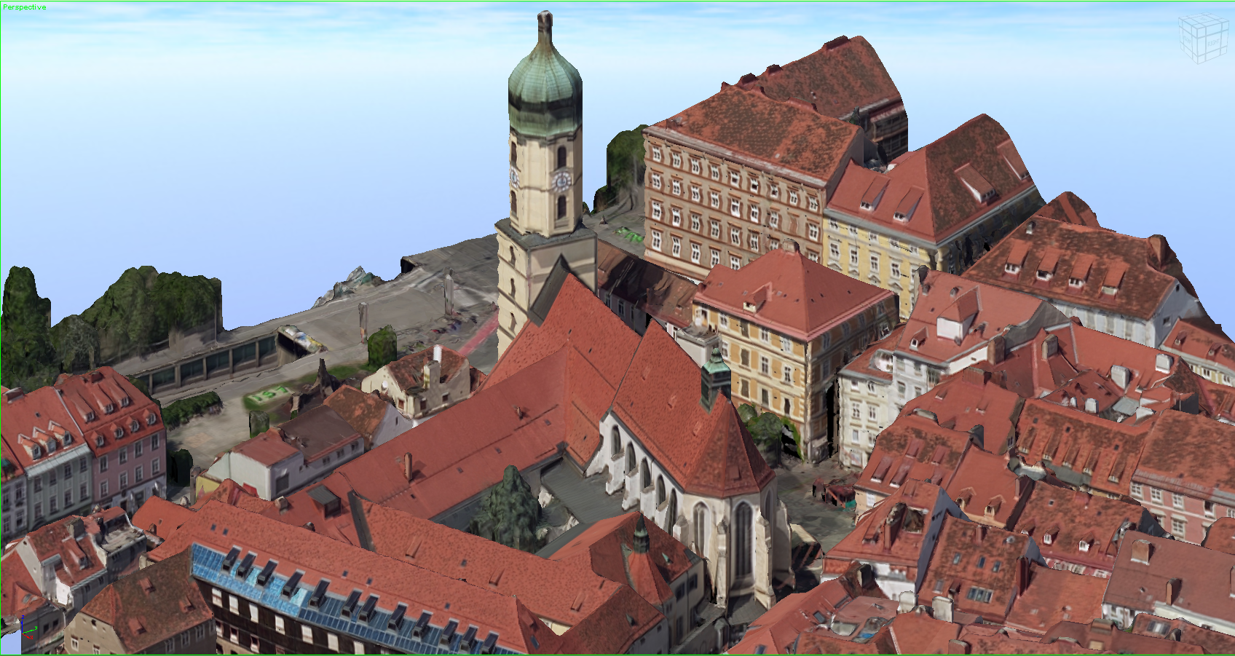
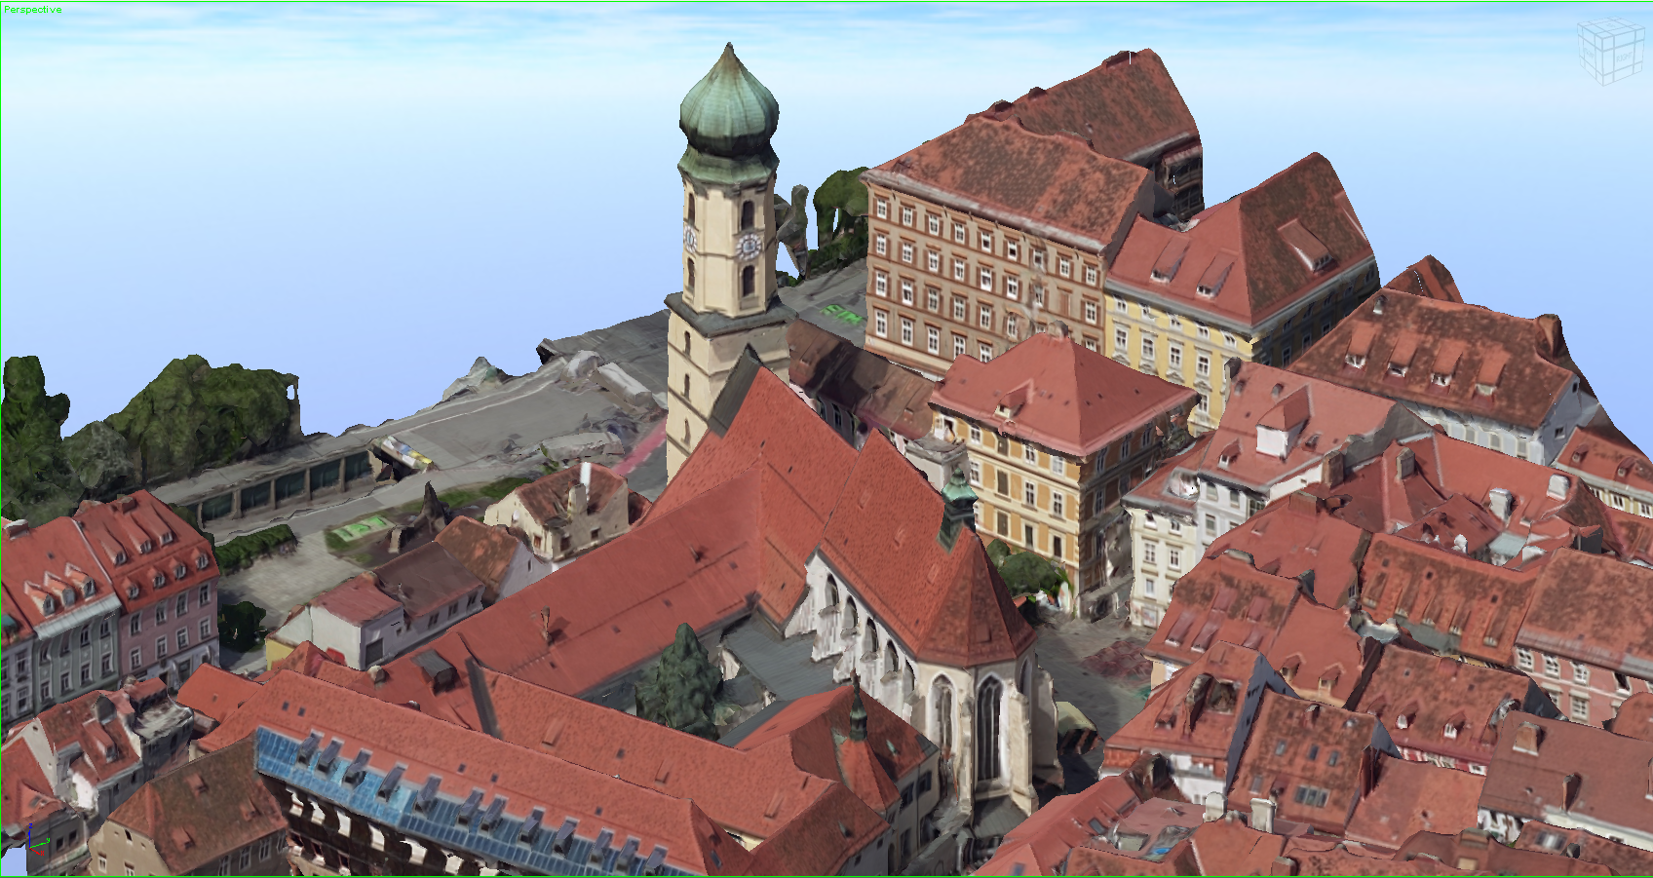
DSM – LAS – 3D-TIN
Детально (LAS)
PHOTOMOD AutoUAS
программное обеспечение для полного автомата обработки изображений с БПЛА
с максимально упрощенным интерфейсом
Быстро (DSM – LAS)
PHOTOMOD 7.3

Slide 9
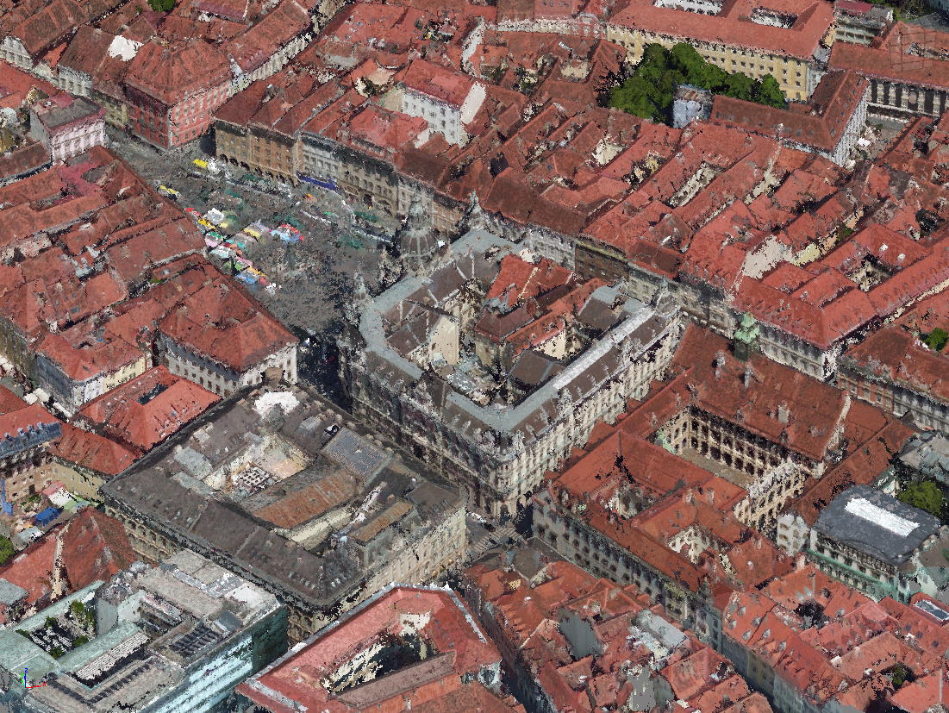
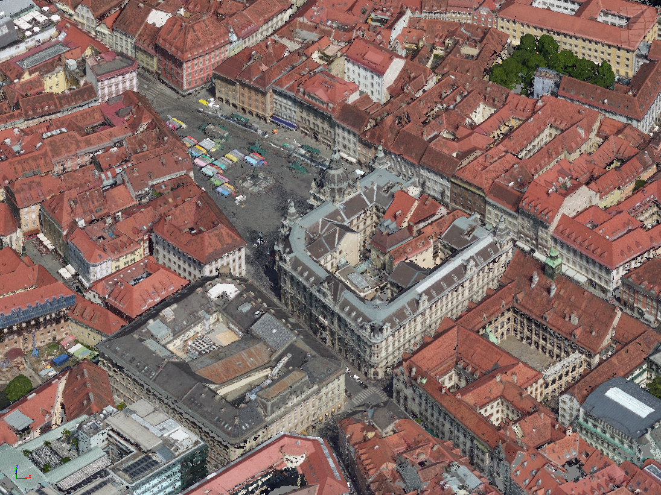
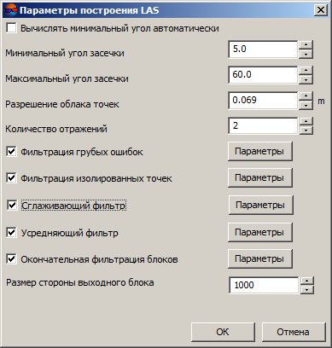
Новые фильтры облака точек
PHOTOMOD 7.3

Slide 10
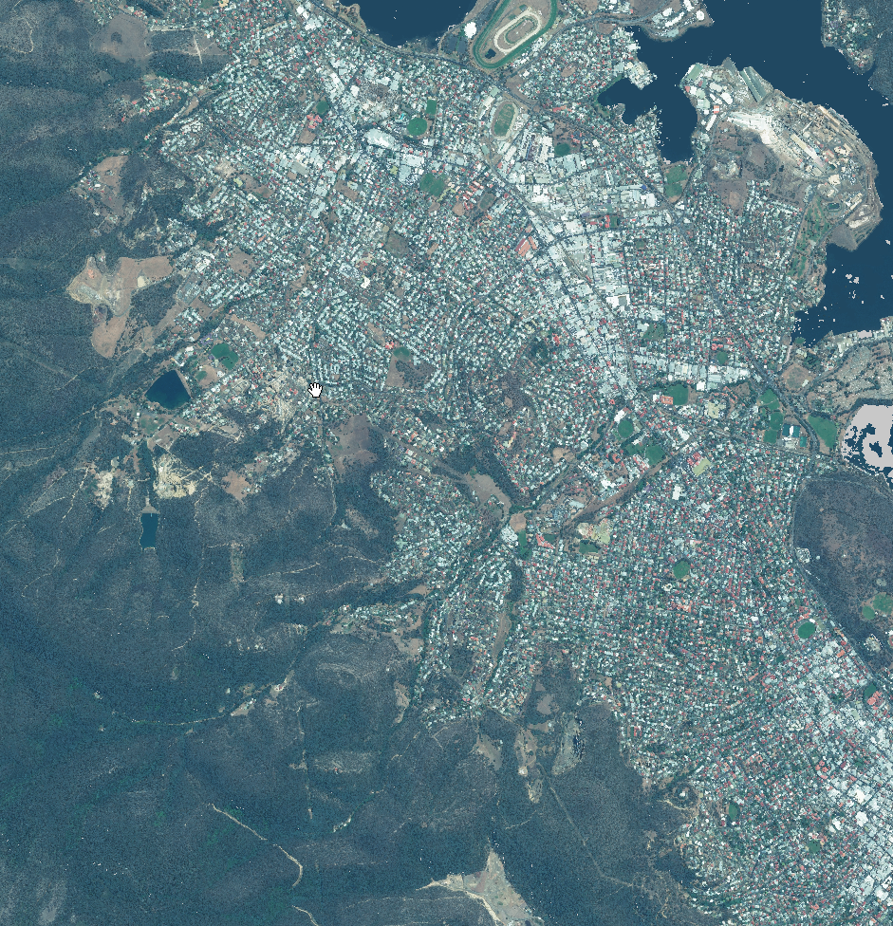
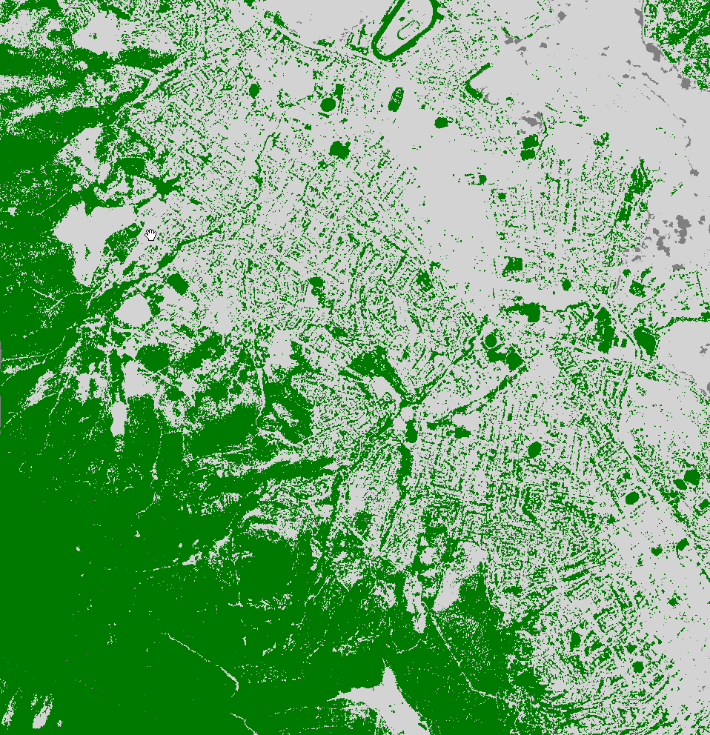
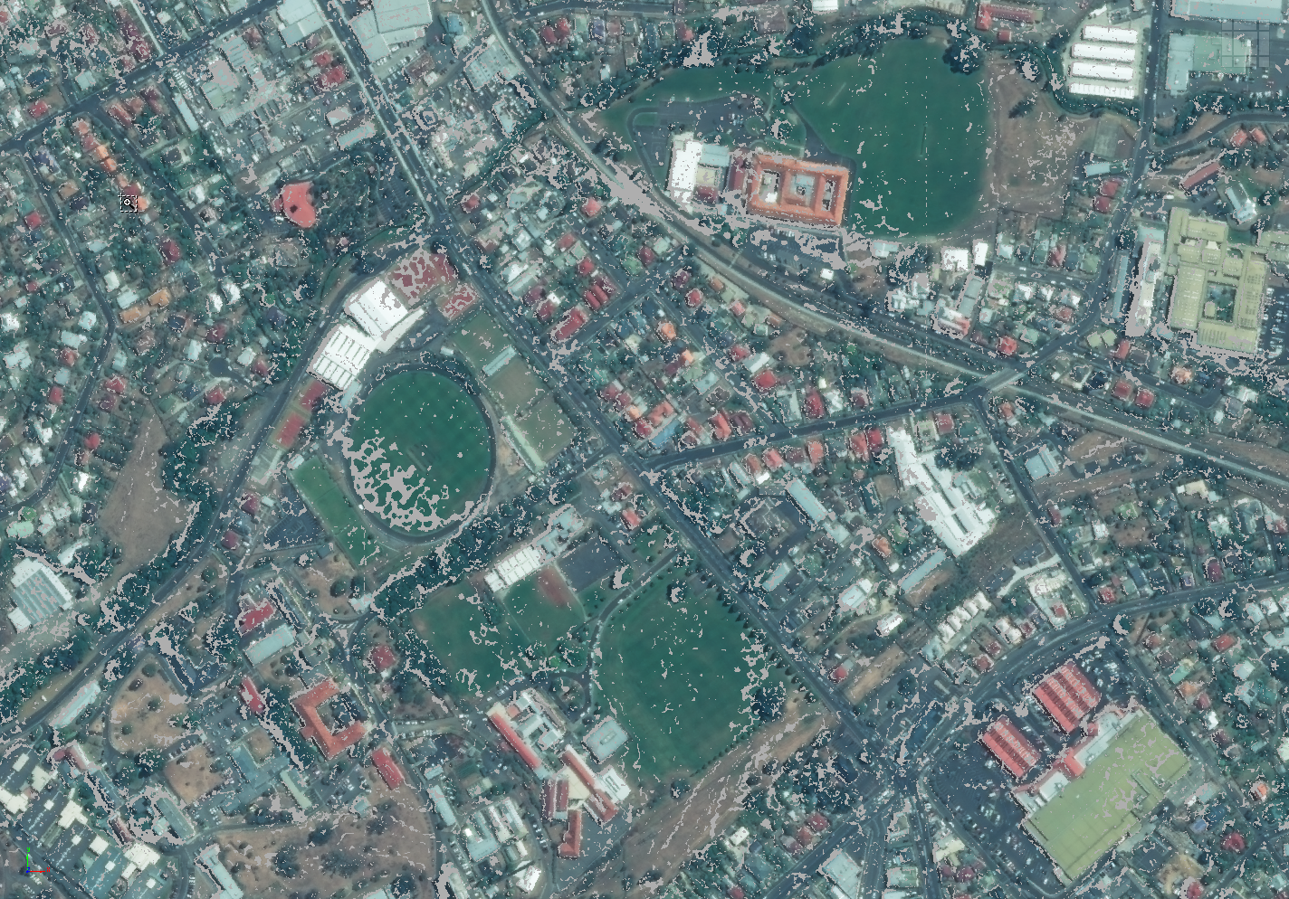
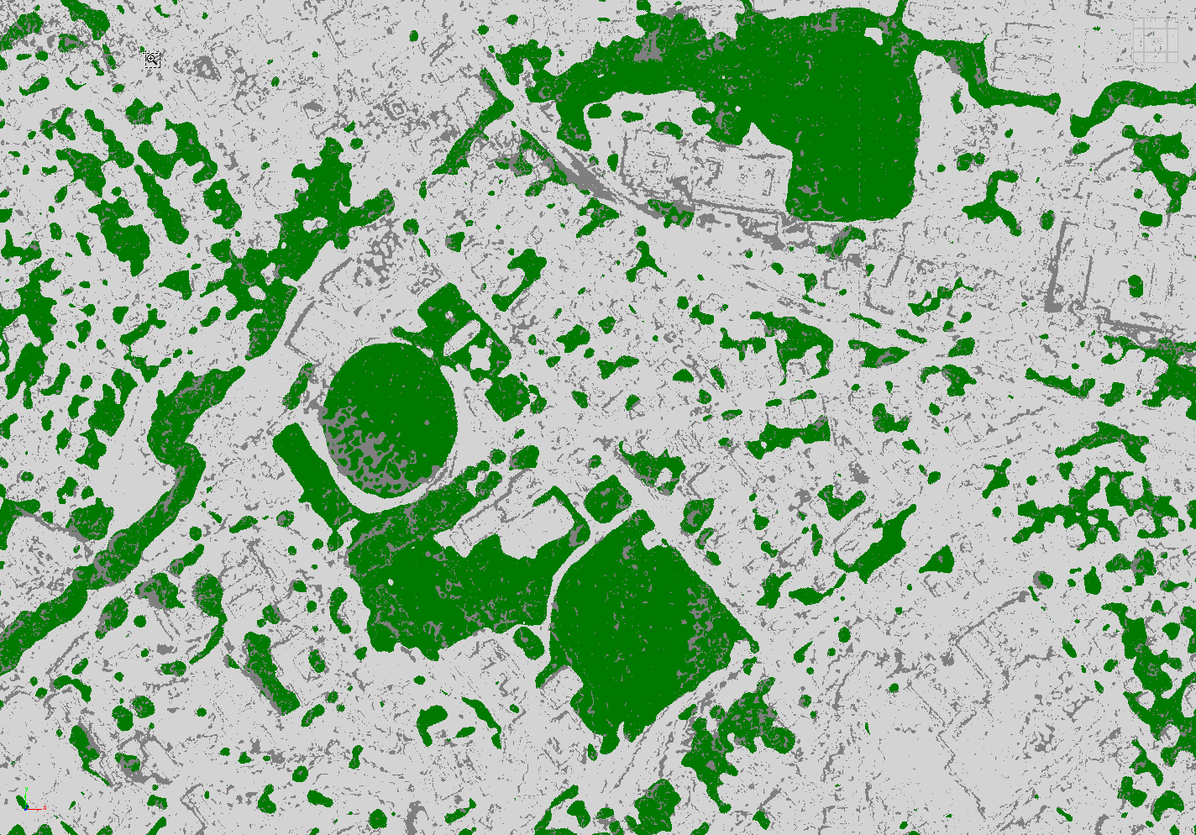
Выделение растительности (NDVI) и запись в LAS
PHOTOMOD 7.3

Slide 11
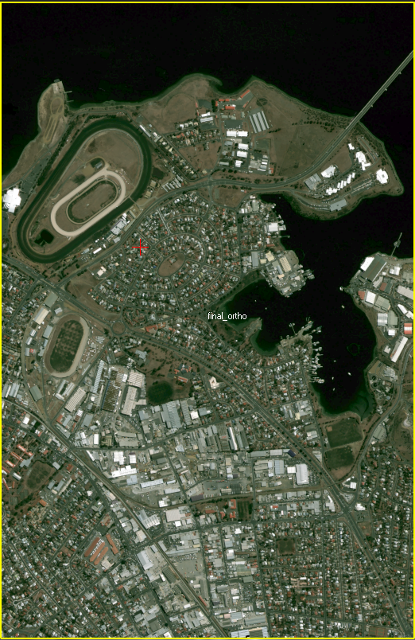
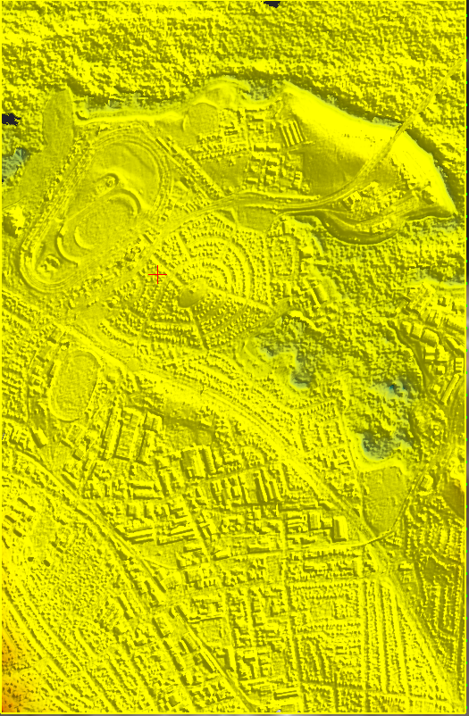
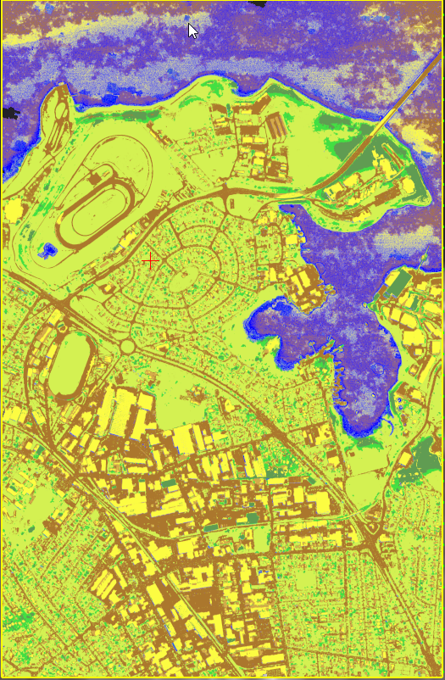
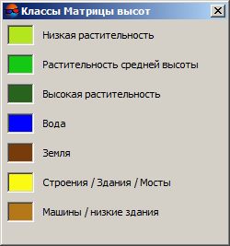
Классификация. TrueOrtho (CIR) + DSM. Космосъемка.
PHOTOMOD 7.3

Slide 12
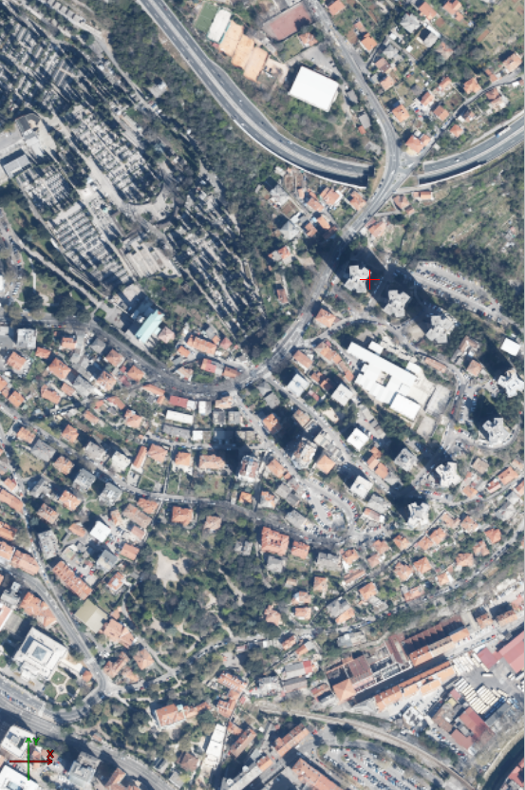
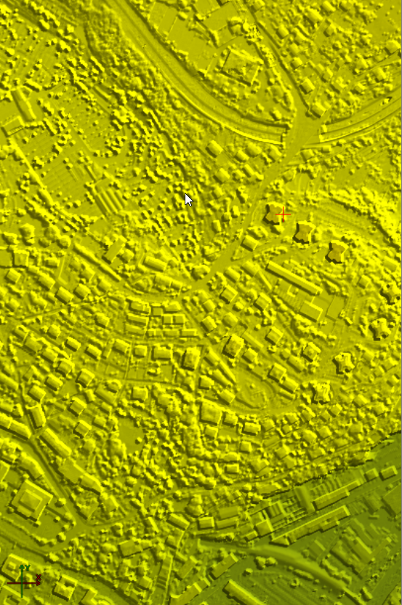
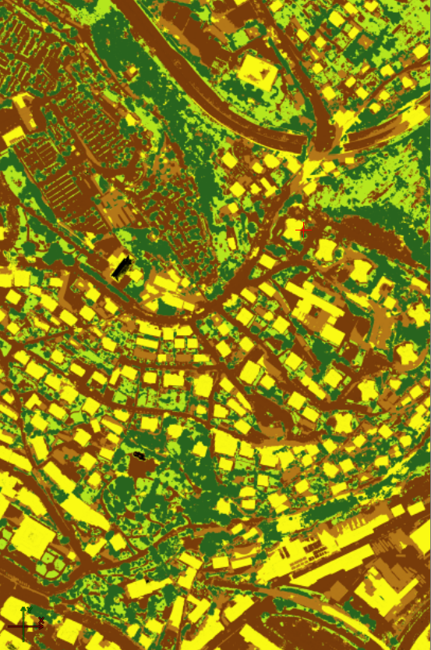
Классификация. TrueOrtho (CIR) + DSM. Аэросъемка
PHOTOMOD 7.3

Slide 13
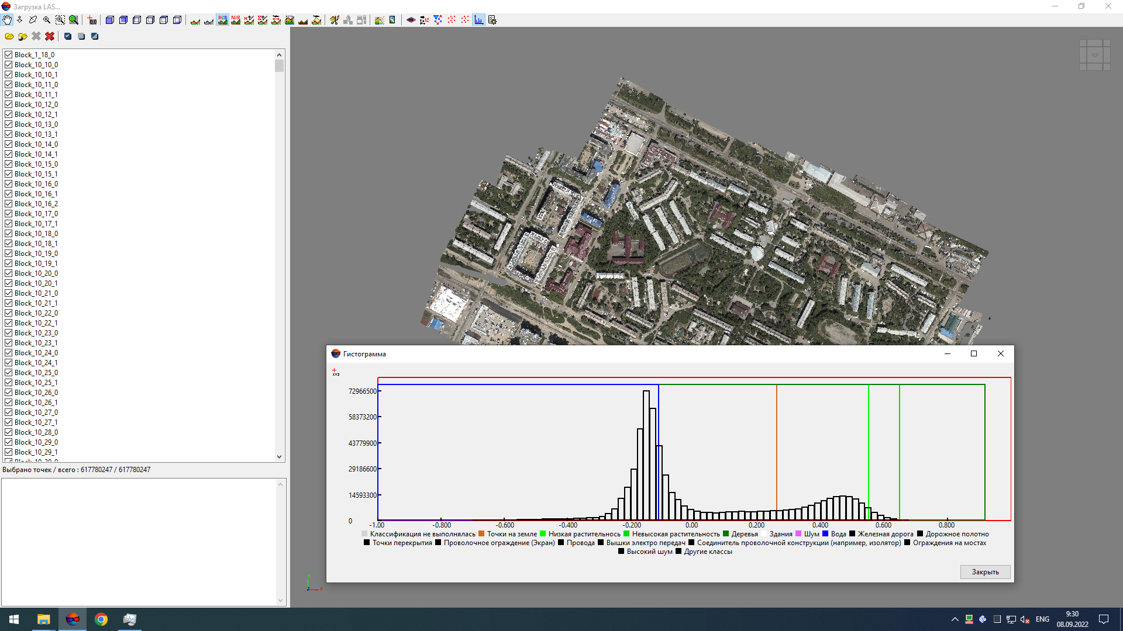
Вариант классификации облака точек
PHOTOMOD 7.3

Slide 14
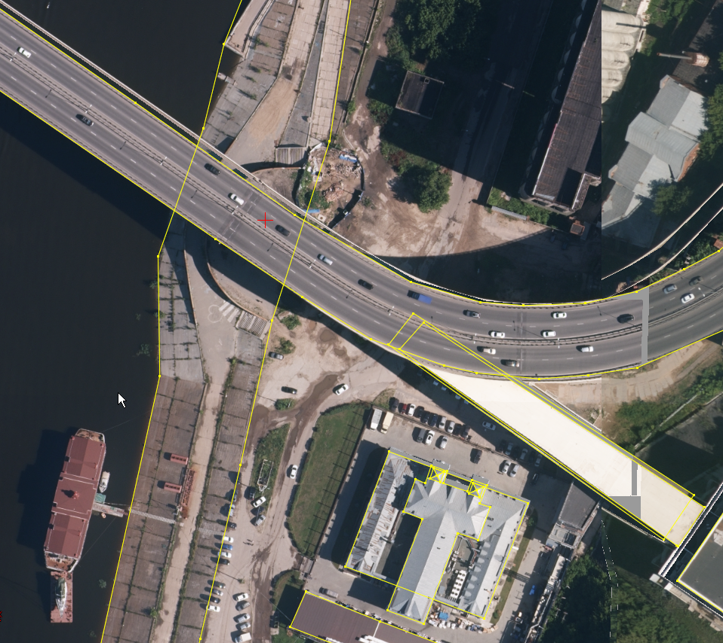
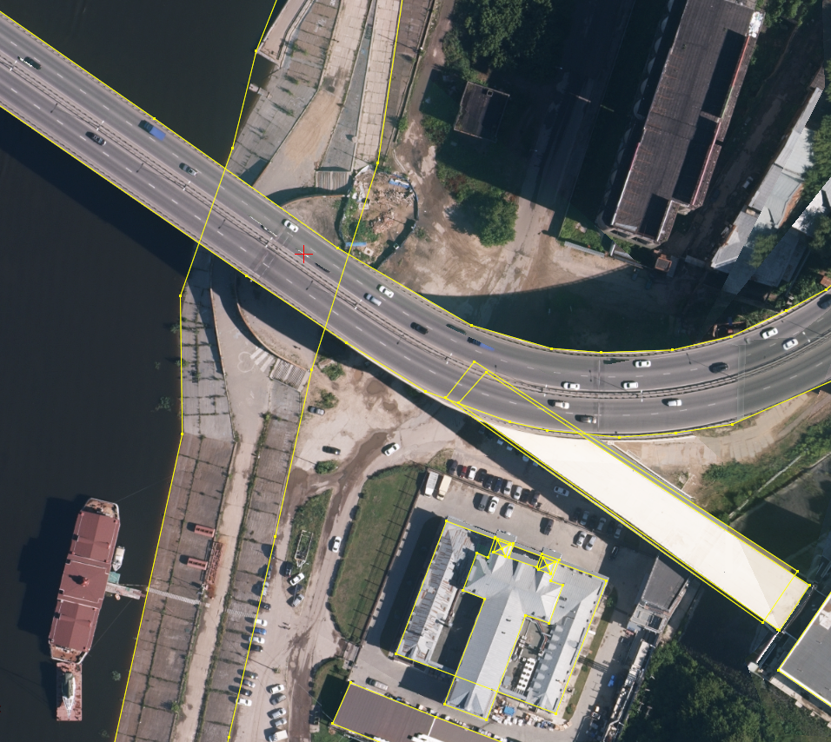
Ортотрансформирование со встраиванием мостов
PHOTOMOD 7.3

Slide 15
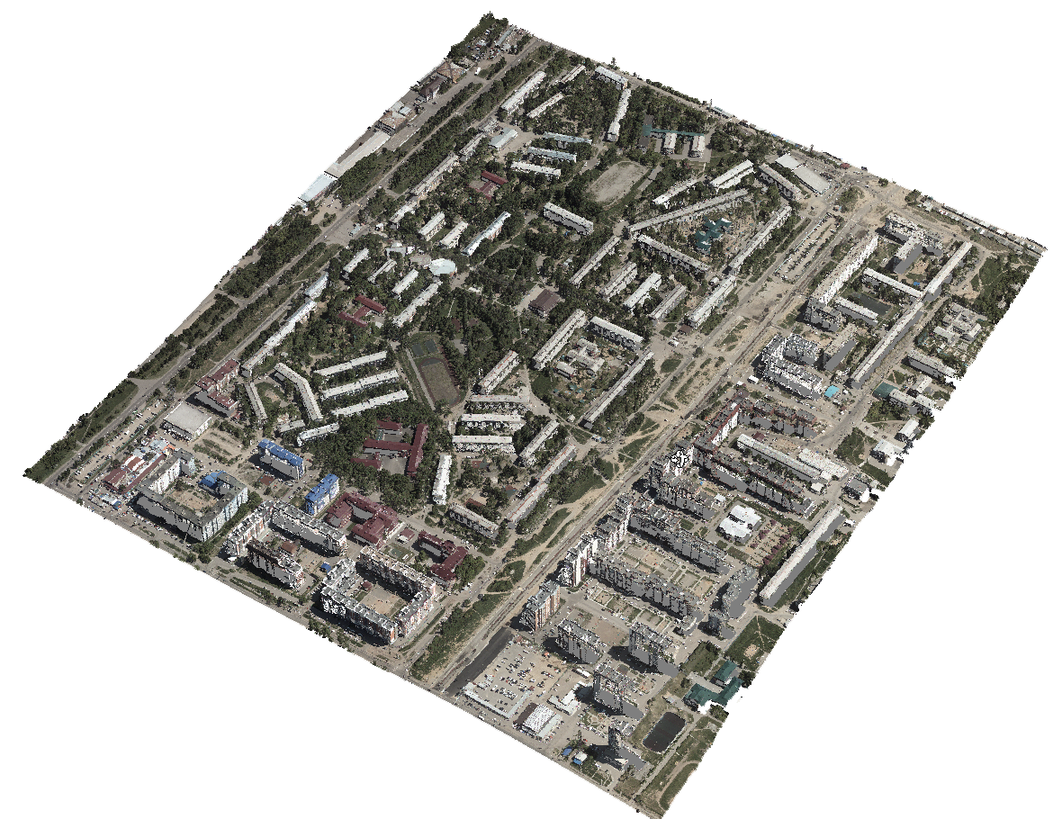
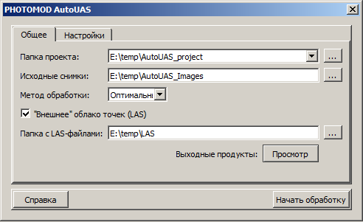
PHOTOMOD AutoUAS. “Внешний” LAS-файл

Slide 16
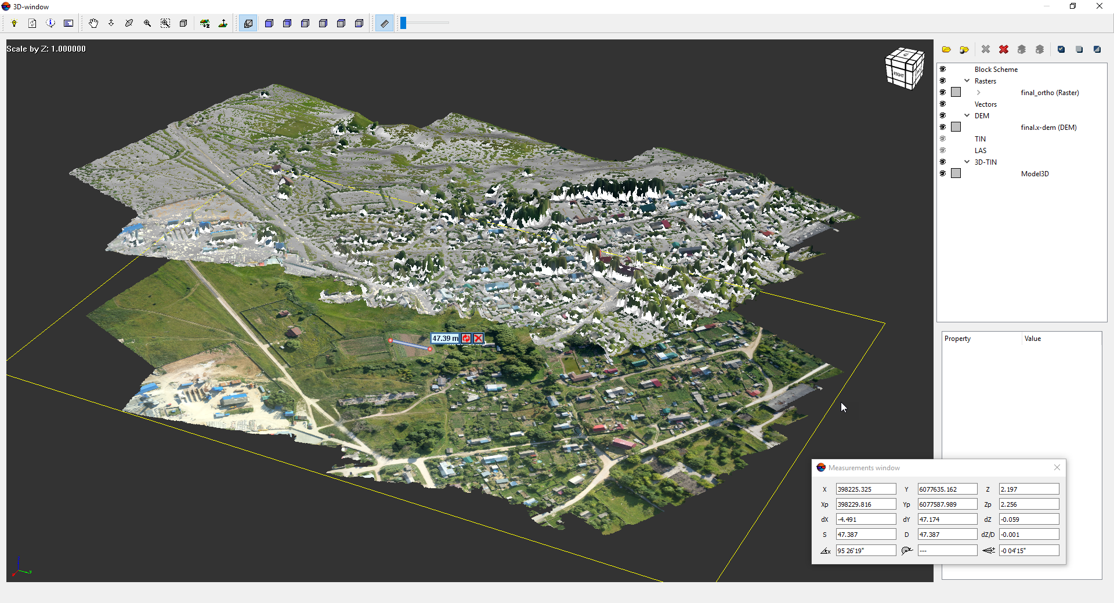
PHOTOMOD AutoUAS. Новое 3D-окно. Прототип
PHOTOMOD 7.3

Slide 17
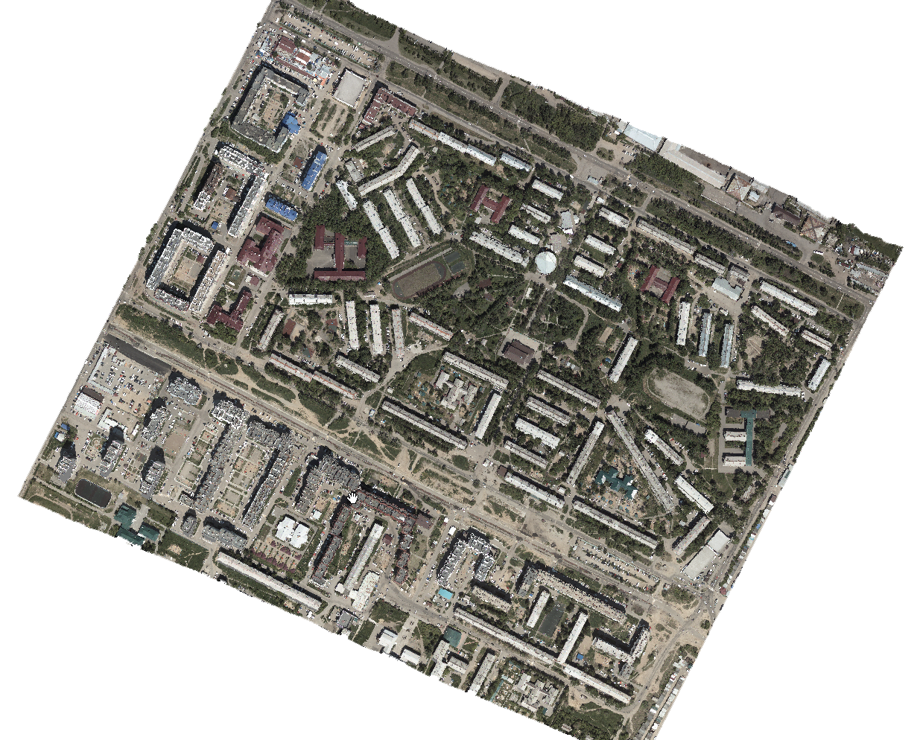
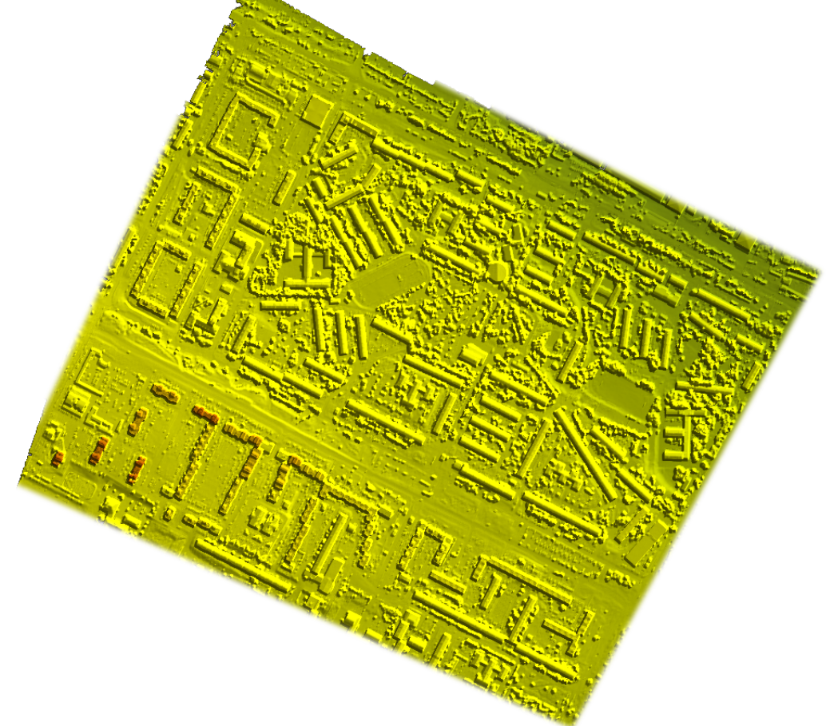
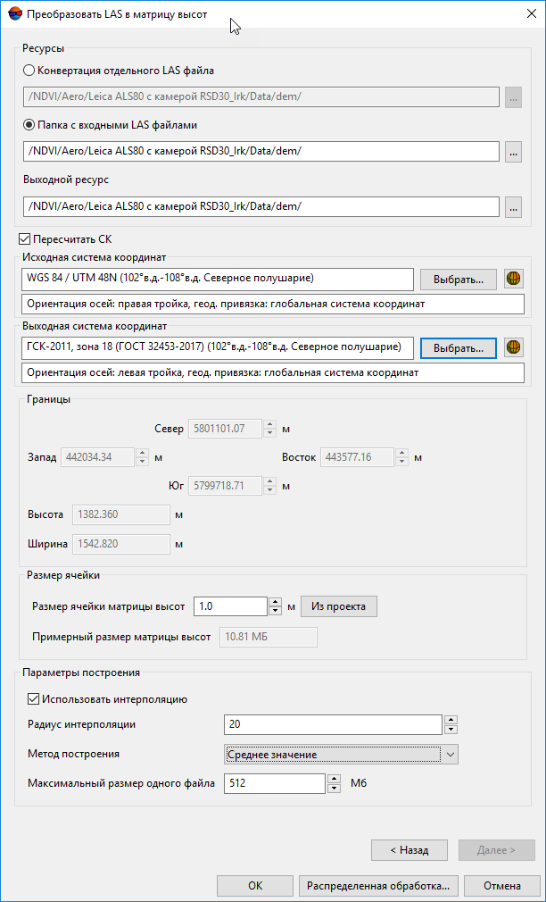
LAS – DSM / TrueOrtho параметры
PHOTOMOD 7.3

Slide 18
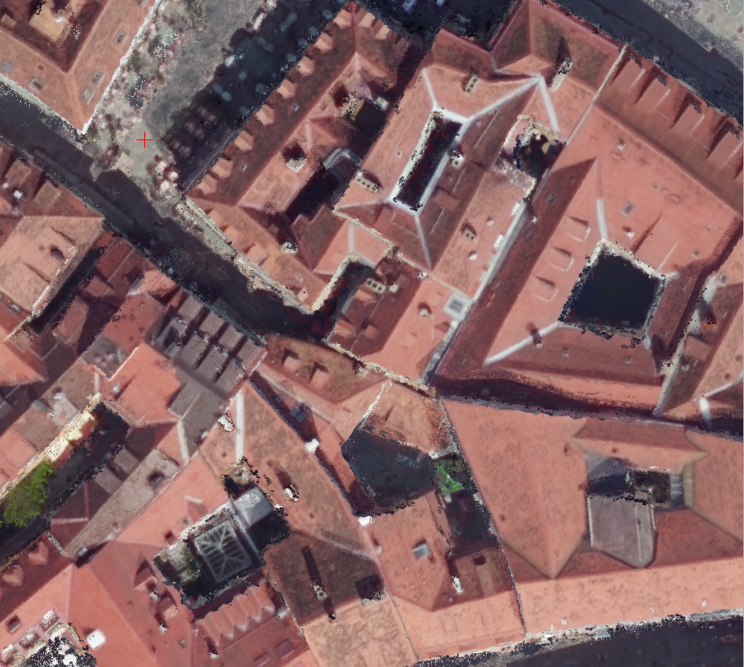
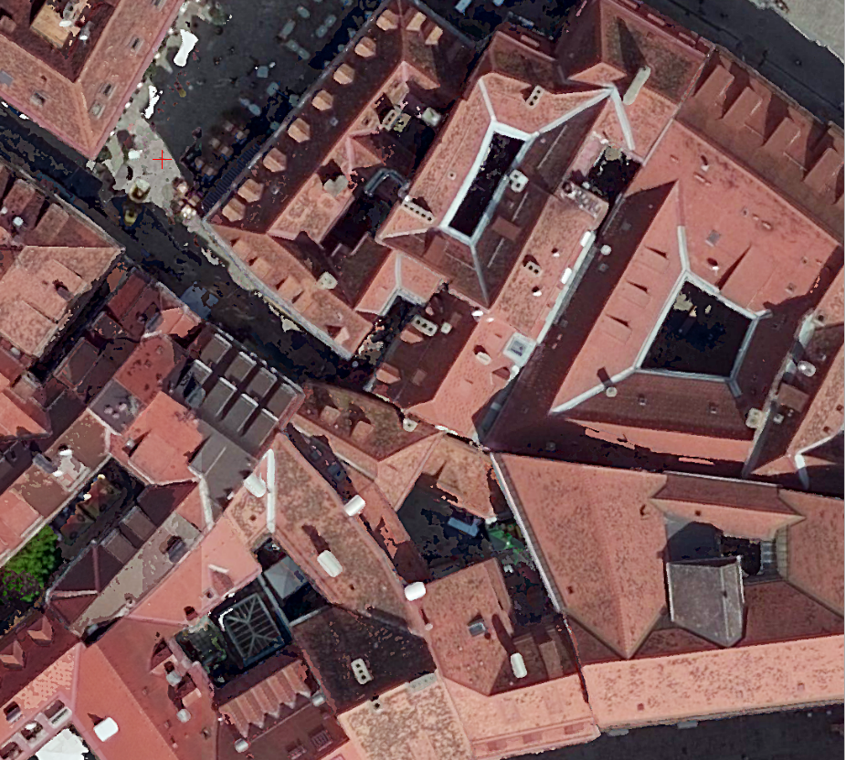
TrueOrtho из фотограмметрического облака точек и “реальное” TrueOrtho
PHOTOMOD 7.3

Slide 19
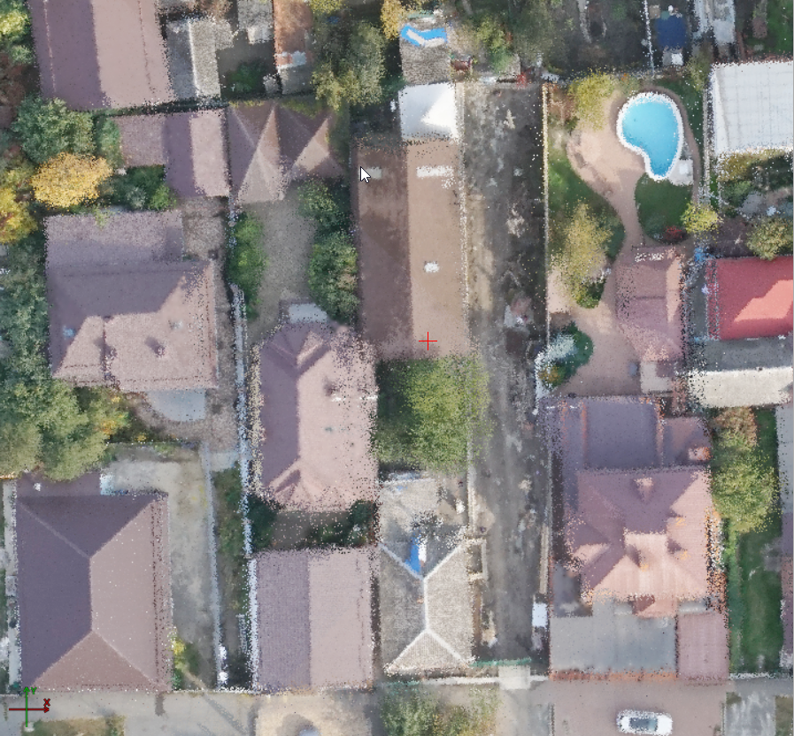
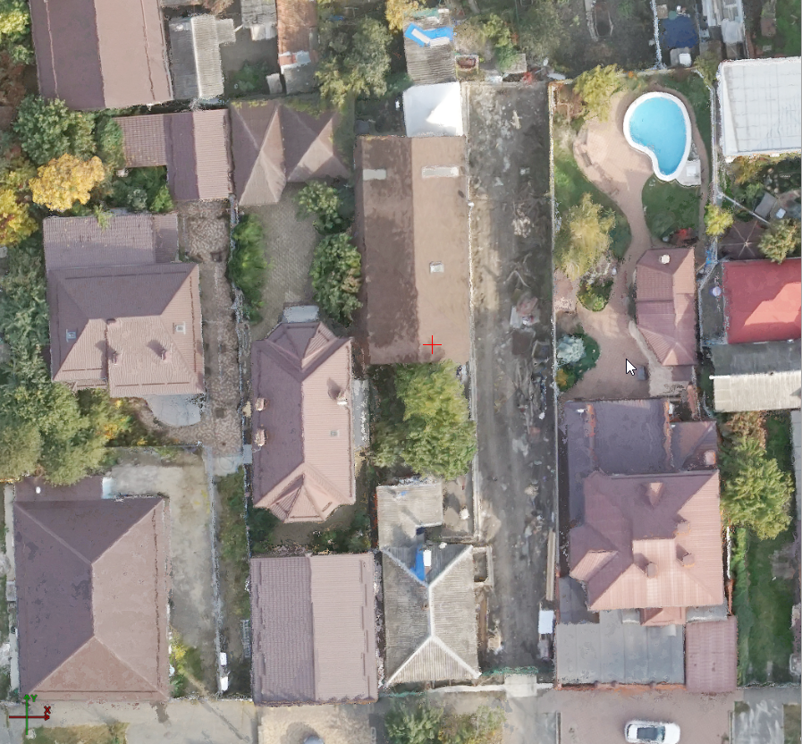
TrueOrtho из сканерного облака точек и “реальное” TrueOrtho
PHOTOMOD 7.3

Slide 20
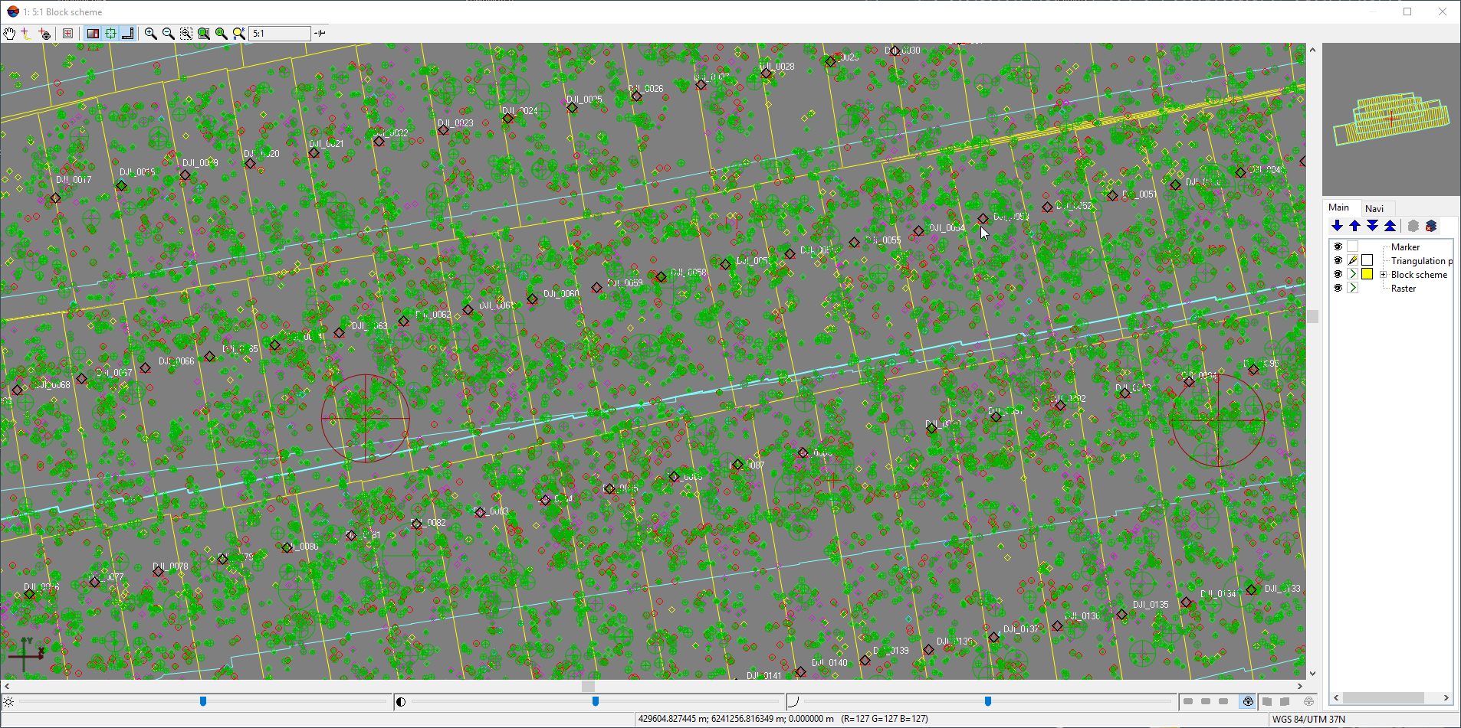
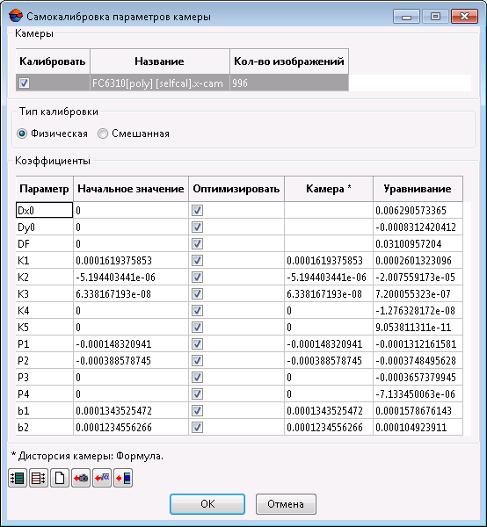
Дополнительные коэффициенты самокалибровки
PHOTOMOD 7.3

Slide 21
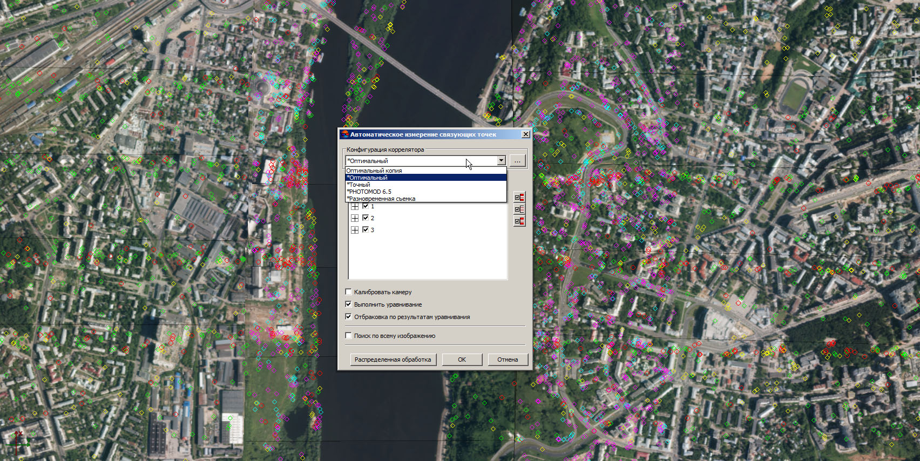
Отбраковка связующих точек по предварительному уравниванию

Slide 22
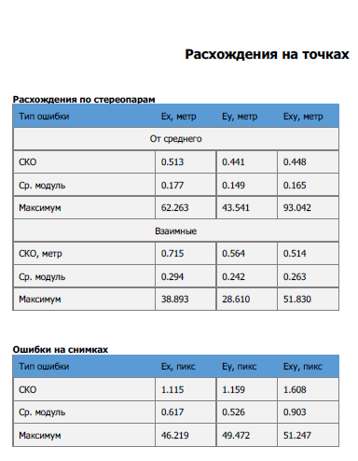
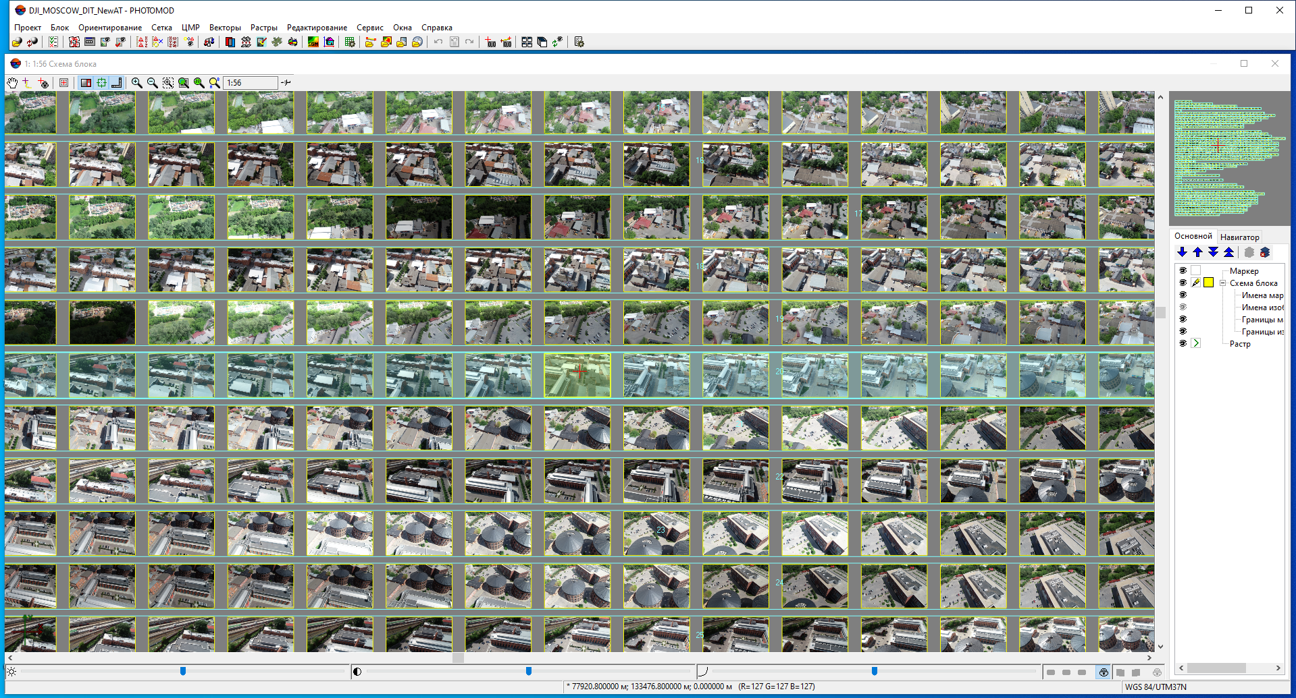
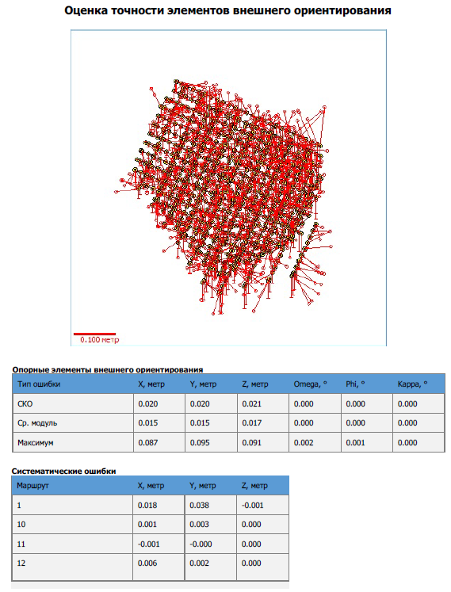
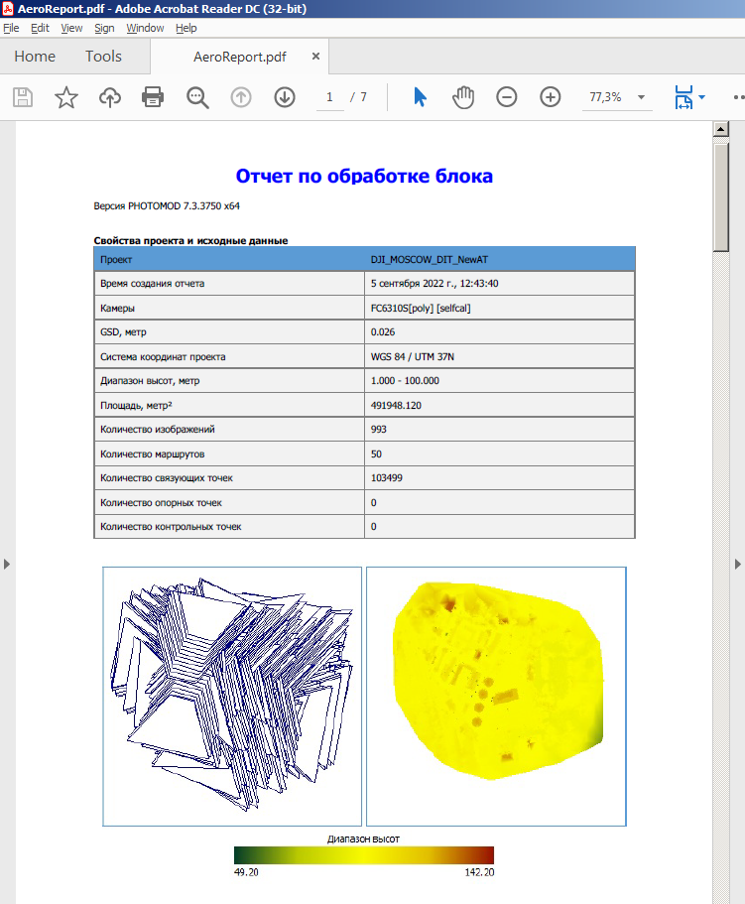
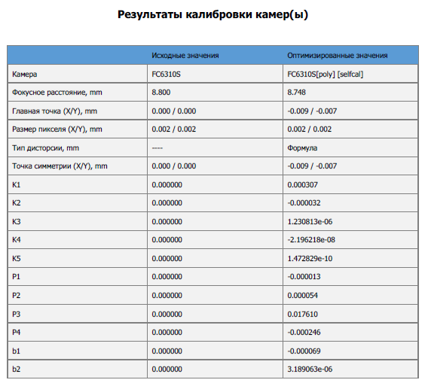
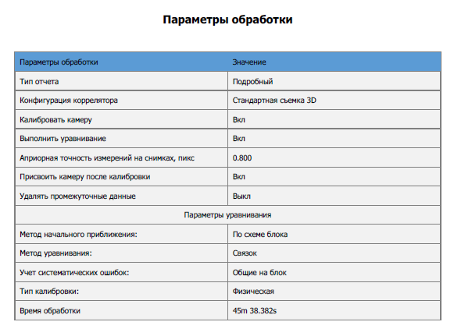
Новый иллюстрированный отчет по аэротриангуляции

Slide 23
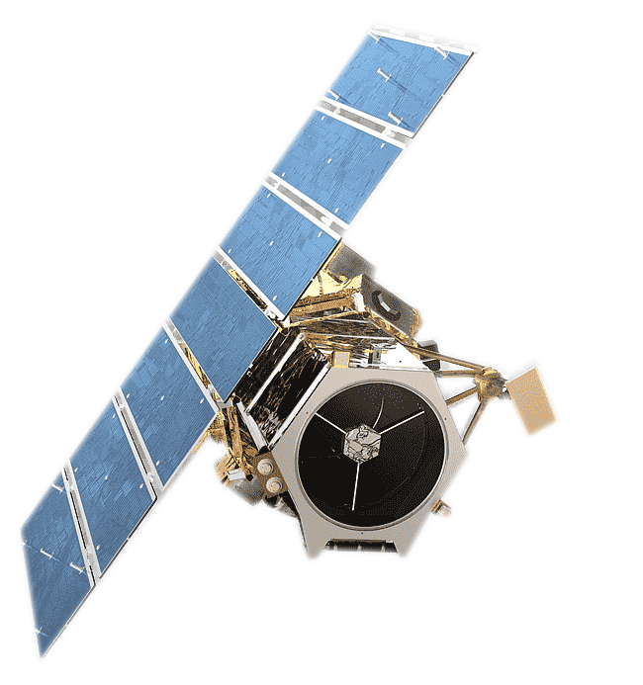
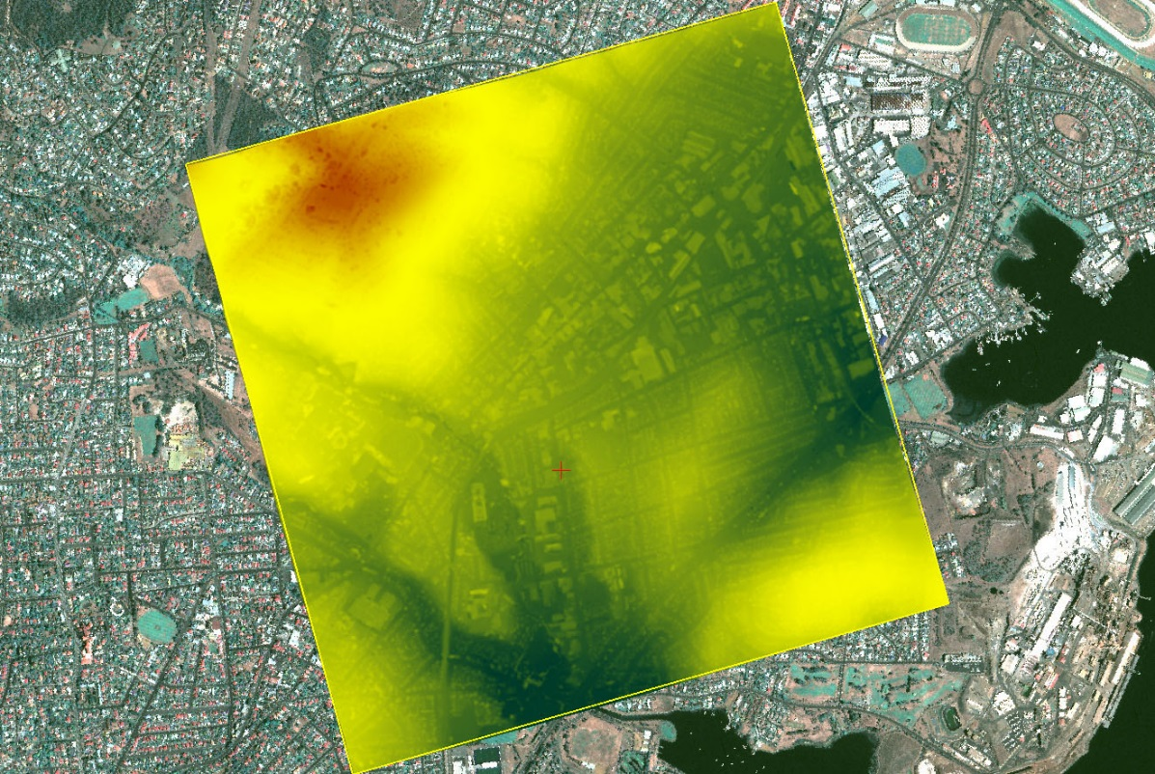
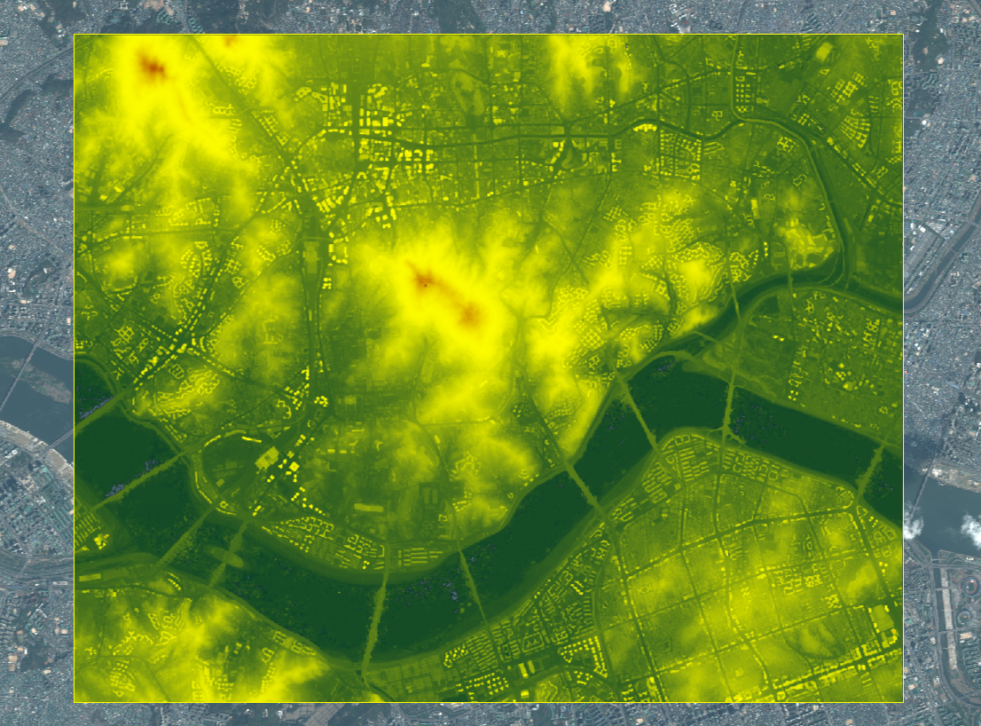
Поддержка китайских производителей новых сенсоров
7.3
Beijing-3
GaoFen-7
7.2
DailyVision
EarthScanner (JL1-KF01A/1B)
FORMOSAT-5
GaoFen-2
HyperScan
JL1-GXA
JL1GF04A
Jilin Stereo
NaturEYE
NightVision & Video Constellation
Superview-1,2
TianHui-1
TripleSat
ZY Tri-Stereo
PHOTOMOD 7.3

Slide 24
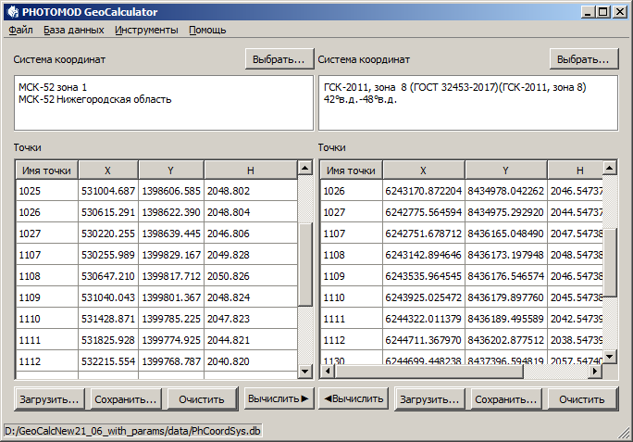
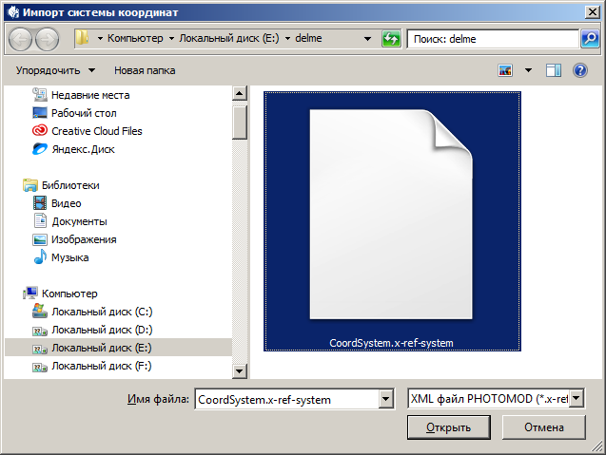
PHOTOMOD GeoCalculator
Экспорт-импорт систем координат из проекта PHOTOMOD (x-ref формат)
Скоро – полное внедрение в PHOTOMOD
PHOTOMOD 7.3

Slide 25
Кроме того…
Фототриангуляция
Значительное ускорение работы автоматического поиска связующих точек для надирной аэросъемки
Опция “Не учитывать точки со статусом «неуравненные» в окне отчета по взаимному ориентированию”
Поддержка нескольких камер с их калиброванными значениями в отчете по обработке блока
Поддержка формата камеры TerraPhoto
Космическая съемка
Приоритет RPC-коэффициентов при использовании геопривязки в Pan-Sharpening
Экспорт RPC-коэффициентов снимков в формат .RPB
Цифровые модели рельефа и поверхности
Ускорение процесса построения матрицы высот по облаку точек LAS
Модификация построения SGM в случаях сильного изменения GSD по стереопаре (ближний и дальний план)
Автоматическая классификация растительности по ИК-каналу при построении SGM
Сохранение существующей классификации облака точек при операциях с LAS
Статистика расчета NDVI (гистограмма) на основе облака точек
Отображение информации о выбранной точке в окне LAS-viewer
Параметр «Максимальное количество соседних изображений» в параметрах построения облака точек LAS
Ускорение построения пирамиды при построении матриц высот
Исправлено некорректное отображение NULL-значений матрицы высот в 3D-окне и окне 3D-Mod

Slide 26
2D и 3D окно
Вычисление площади полигонов и площади поверхности полигонов
Ускорение загрузки растровых слоев в 3D-окне
Ортотрансформирование и мозаика
Ускорение ортотрансформирования при встраивании большого количества векторных объектов
Изменения алгоритма учета невидимых зон
Добавлена опция «Теги GeoTIFF в формате ГИС Панорама (ГСК-2011/ПЗ.90-11)» при ортотрансформировании
Функция задания имен листов из атрибутов векторных объектов в GeoMosaic
Исправлены расчеты расхождения по связующим точкам при пересчете в другую систему координат в PHOTOMOD GeoMosaic
Учет областей без фона при выборе изображений по положению маркера
3D моделирование (PHOTOMOD 3D-Mod)
Настройка уровня детализации при использовании инструмента «Преобразовать в сетку»
Поддержка объектов формата COLLADA (Импорт моделей формата *.DAE)
Функция центрирования объекта
Автоматический расчет центра геометрии при импорте в PHOTOMOD 3D-Mod моделей

Slide 27
TrueOrtho
Дополнительные опции в параметрах глобального выравнивания TrueOrtho
Опции выбора цвета пикселей TrueOrtho по исходным растрам
PHOTOMOD AutoUAS
Автоматический пересчет «внешнего» LAS в систему координат проекта
Автоматический запуск распределенной обработки при запуске программы
Улучшения интерфейса
Поддержка внешней камеры в формате PHOTOMOD (*.x-cam)
Экспорт модели 3D-TIN для открытия в Cesium

Slide 28
PHOTOMOD Conveyor
Поддержка изображений формата MegaTIFF
Project Manager
Распределенное добавление изображений ADS в проект через Raster Converter
Копирование путей в контрольной панели
Импорт-экспорт
Экспорт векторных объектов (пикетов) в формат .LAS

Slide 29
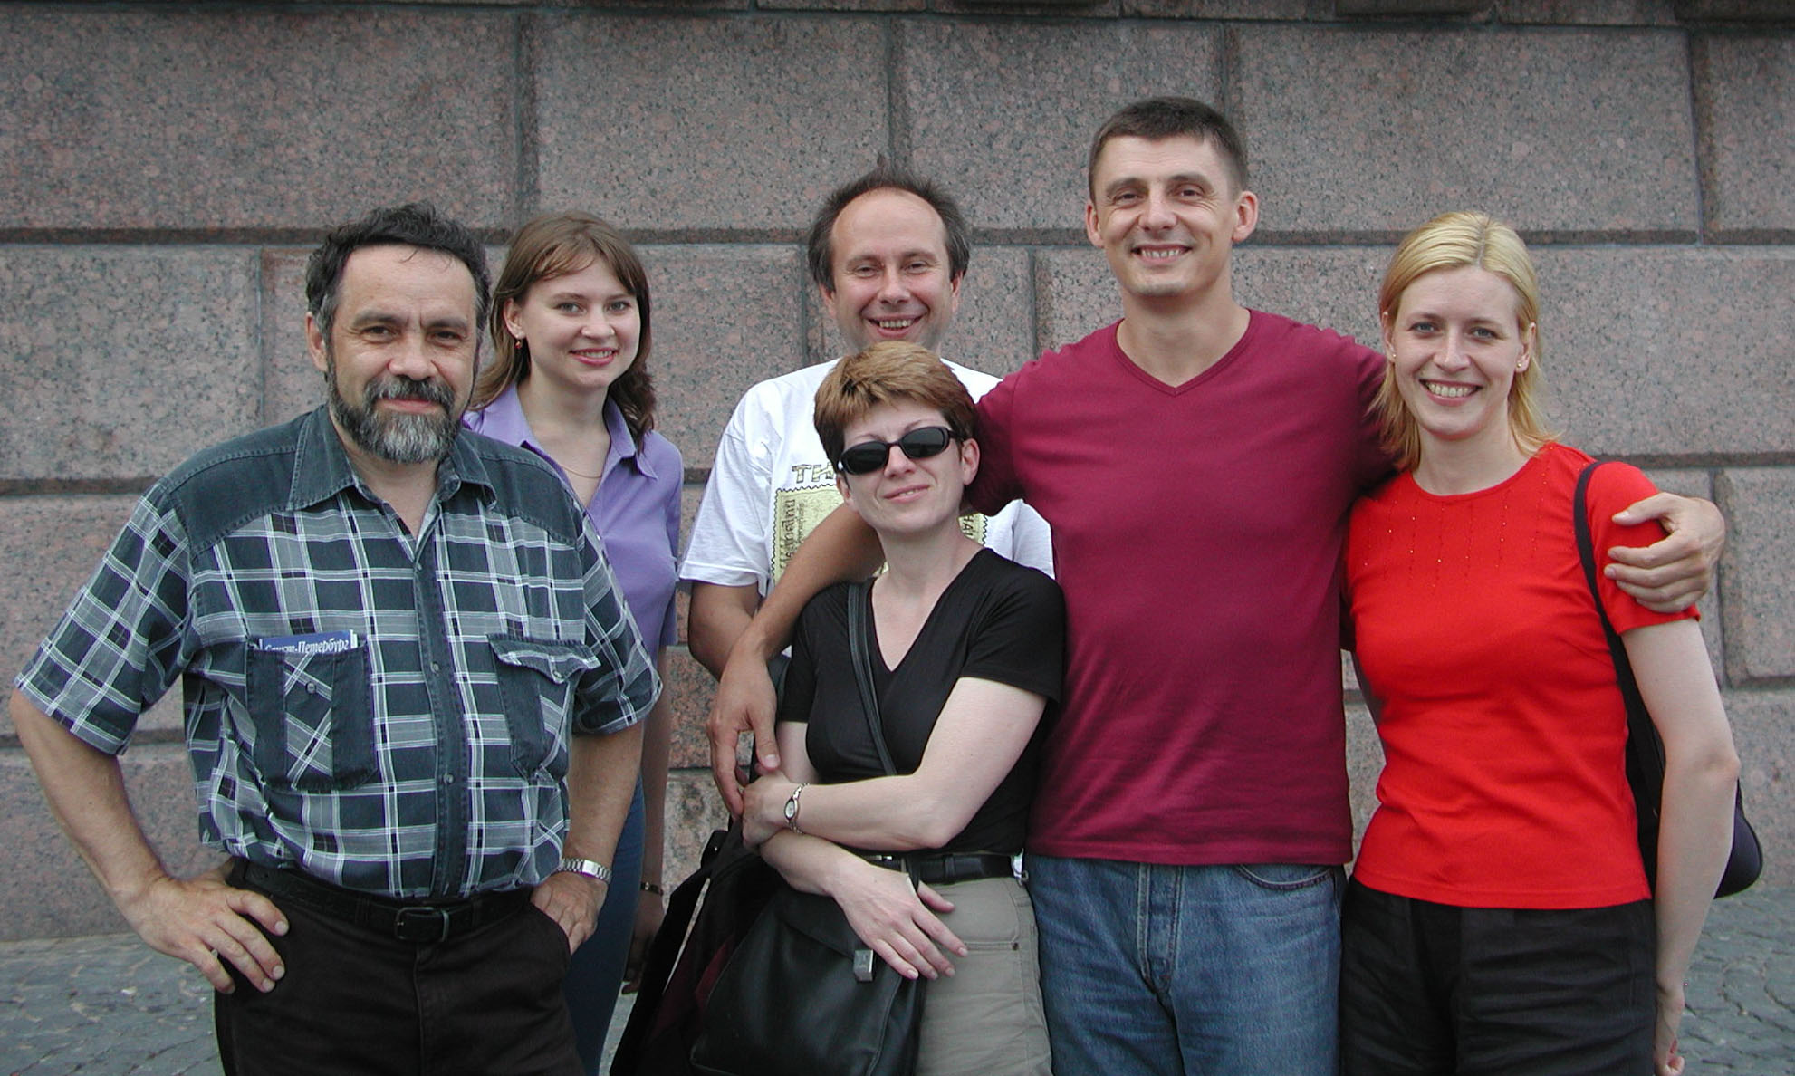
20 лет назад…
PHOTOMOD 7.3

Slide 30
Ждём вас завтра на мастер-классе!

